Slide 1
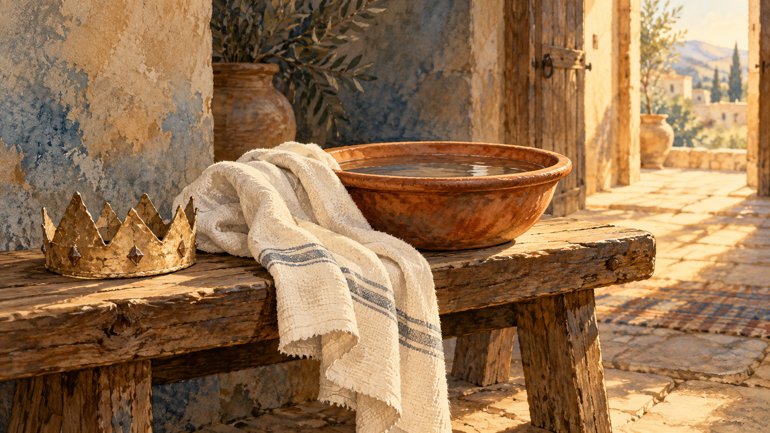
Ин. 13:1–17
Кто самый
главный?
Лидерство и служение
Сегодня проверим, что значит быть главным.
01
Notes:
1 минут.
Положите на стол полотенце и небольшую чашу. Спросите: «Как эти вещи могут быть связаны с властью?» Примите два предположения, пока не объясняйте. Объявите тему. Не сообщайте заранее итог игры.
Участники: Два коротких предположения вслух.
Экран и устройства: Изображение и открытый вопрос. Ответы можно собрать устно.
Результат: Возникает вопрос, к которому вернёмся после игры.
Библейская основа: Ин. 13:1–17. Синодальный перевод. https://azbyka.ru/biblia/?Jn.13:1-17
Иллюстрация создана для этого урока.

Slide 2

Первый выбор
Кому доверим
команду?
А Быстро решает
Б Умеет слушать
В Лучше всех умеет
Г Берёт ответственность
Можно выбрать только одно. Почему?
02
Notes:
3 минут.
Скажите: «Нам нужен руководитель команды. Какое качество для вас важнее?» Дайте 20 секунд на личный выбор, затем попросите объяснить разные ответы. Не объявляйте единственный правильный вариант: каждое качество может быть полезным. Запишите распределение голосов, чтобы вернуться к нему в конце.
Участники: Каждый выбирает А, Б, В или Г. Два участника объясняют выбор.
Экран и устройства: Опрос с одним вариантом. Результаты открыть после голосования. Без устройств: пальцы 1–4 или карточки.
Результат: У каждого появляется собственная позиция, а не готовая формула.
Библейская основа: Ин. 13:1–17. Синодальный перевод. https://azbyka.ru/biblia/?Jn.13:1-17
Иллюстрация создана для этого урока.

Slide 3
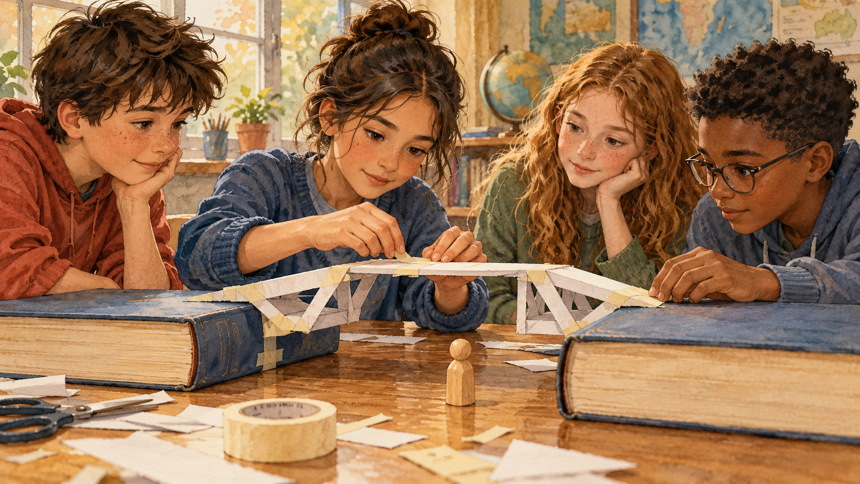
Испытание 1
Мост для всей
команды
2 листа и 30 см скотча
Пролёт 15 см
Одна фишка на 5 секунд
На строительство — 3 минуты.
03
Notes:
5 минут.
Разделите класс на команды по 4–5 человек. На столах заранее лежат две одинаковые по высоте книги с промежутком 15 см, два листа А4, 30 см малярной ленты и две одинаковые лёгкие фишки. Пока выдайте только одну фишку. За 30 секунд каждая команда выбирает координатора. Объявите: «Постройте мост между книгами. Опоры двигать нельзя. Мост должен держать фишку в середине без помощи рук пять секунд. Координатор может и руководить, и строить». Включите три минуты. Последнюю минуту используйте для проверки мостов. Наблюдайте: кто предлагает, кого слышат, кто помогает. Не оценивайте нравственность по прочности моста.
Участники: Все строят, координатор согласует работу. Команда сама проверяет результат.
Экран и устройства: Таймер 3:00 и правила на экране. Ответы в этот момент не требуются.
Результат: Общий практический опыт для дальнейшего разговора.
Библейская основа: Ин. 13:1–17. Синодальный перевод. https://azbyka.ru/biblia/?Jn.13:1-17
Иллюстрация создана для этого урока.

Slide 4
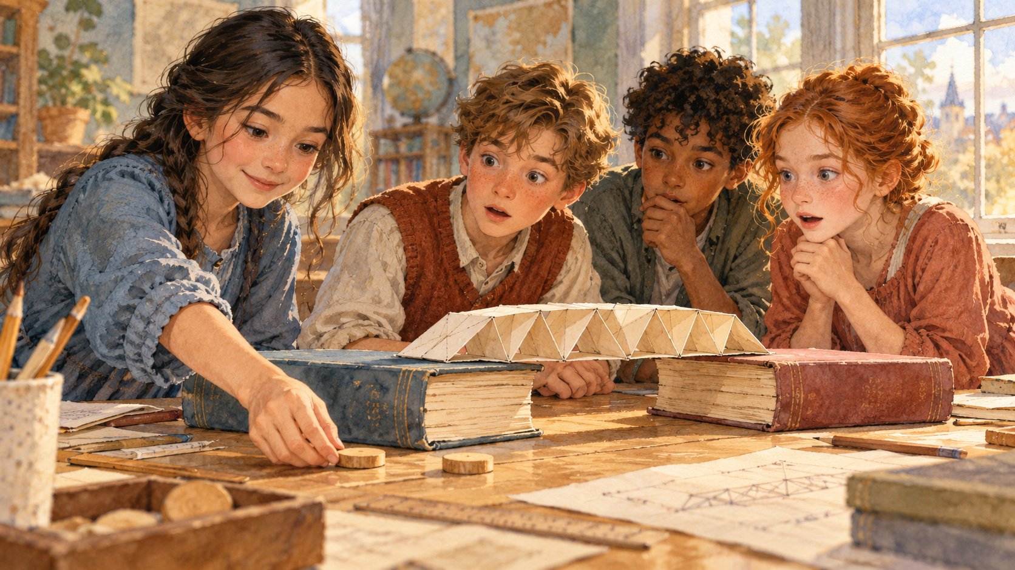
Неожиданное условие
На мосту ещё
один человек
Теперь две фишки
Тот же материал
Ещё 90 секунд
Что изменится в вашей работе?
04
Notes:
3 минут.
Выдайте вторую такую же фишку: «Появился ещё один человек, которому нужен переход. Теперь мост должен одновременно выдержать обе фишки в середине пять секунд». Дайте 90 секунд на доработку. Никакой ребёнок не становится «лишним»: речь только об игровых фишках. После проверки спросите одну команду: «Что вы поменяли в способе договариваться?» Если мост уже выдерживает две фишки, предложите команде объяснить конструкцию другой группе, сохраняя её право строить самостоятельно.
Участники: Команды меняют решение и повторно проверяют мост.
Экран и устройства: Таймер 1:30. После него короткий устный ответ команды.
Результат: Общее дело требует учитывать новую потребность и менять своё решение.
Библейская основа: Ин. 13:1–17. Синодальный перевод. https://azbyka.ru/biblia/?Jn.13:1-17
Иллюстрация создана для этого урока.

Slide 5
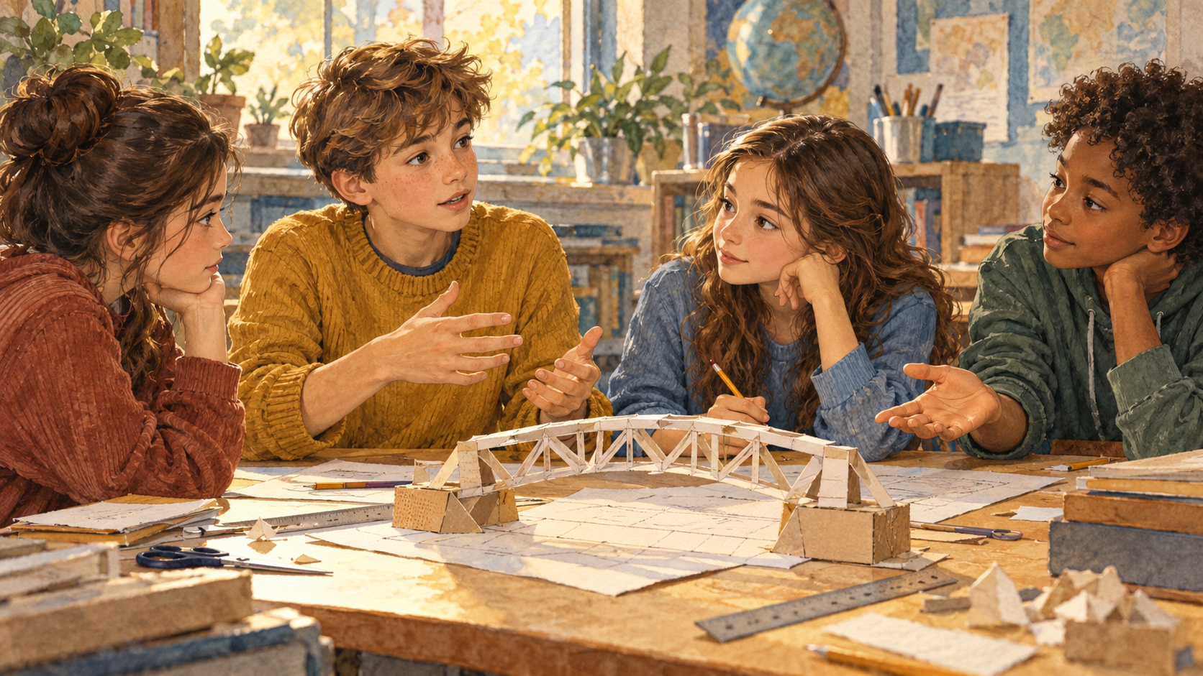
Разбор игры
Кто помог
общему делу?
Какое действие помогло?
Кого услышали?
Что сделал координатор?
Говорим о поступках, без рейтинга людей.
05
Notes:
3 минут.
Сначала 30 секунд обсуждения внутри команд. Затем попросите назвать по одному наблюдаемому действию: «показал сгиб», «спросила тихого участника», «помог удержать край». Спросите: «Помощь исходила только от координатора? Должен ли руководитель всё делать сам?» Если всё прошло дружно, не придумывайте конфликт. Если кто-то командовал резко, обсуждайте формулировку и её результат, а не личность. Подведите к вопросу: «А как использует Свою власть Христос?»
Участники: Каждый вспоминает конкретный поступок. Команда делится одним примером.
Экран и устройства: Открытый ответ: «Общему делу помогло…». Покажите 3–4 разных ответа.
Результат: Дети отличают должность от полезного действия и замечают вклад других.
Библейская основа: Ин. 13:1–17. Синодальный перевод. https://azbyka.ru/biblia/?Jn.13:1-17
Иллюстрация создана для этого урока.

Slide 6
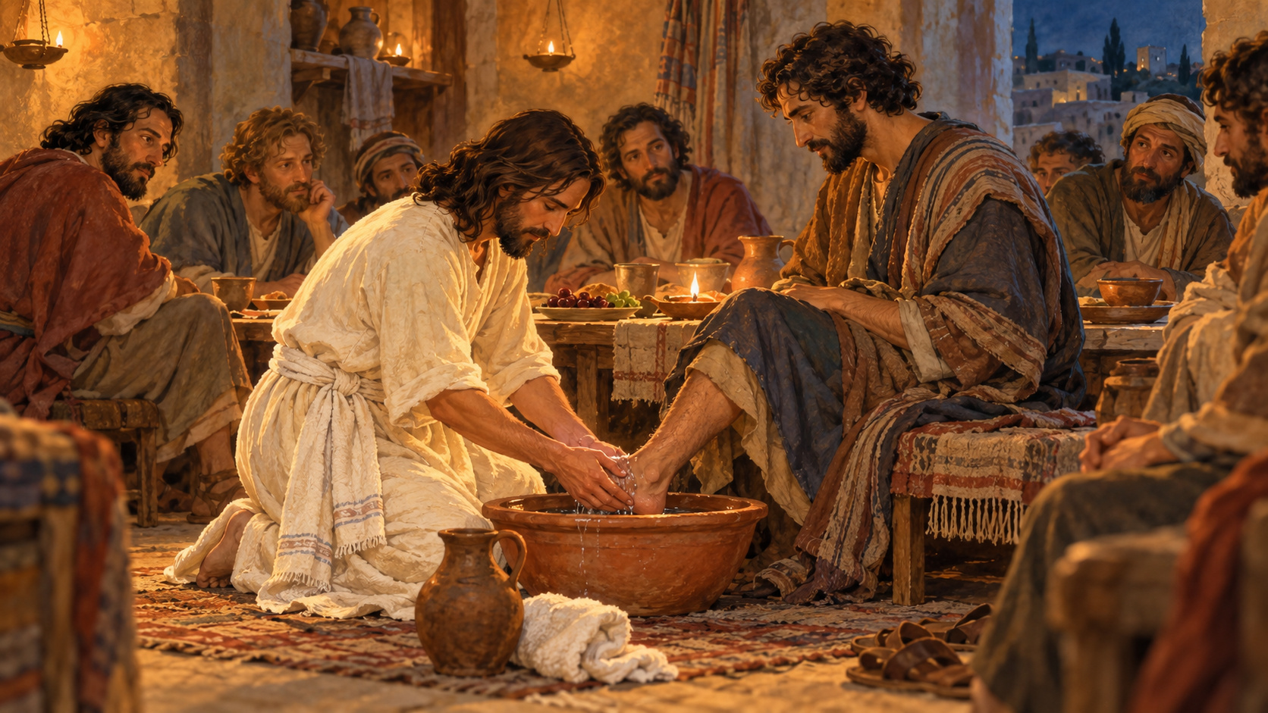
Читаем Евангелие
Учитель берёт
полотенце
Ин. 13:1–17
Что в поступке Христа вас удивляет?
06
Notes:
5 минут.
Покажите чашу и полотенце. Скажите: «Во время вечери Христос Сам берёт полотенце и умывает ноги ученикам. Послушаем весь отрывок». Прочитайте Ин. 13:1–17 по приложенному Синодальному тексту. До окончания чтения не устраивайте обсуждение. Затем оставьте 15 секунд тишины и предложите каждому назвать про себя одну неожиданную деталь. Объясните лишь необходимые слова: «препоясался» — повязал полотенце вокруг себя; «вечеря» — вечерняя трапеза. Не сводите эпизод только к полезной работе: в начале отрывка говорится о любви Христа к ученикам.
Участники: Слушают целиком, затем выбирают одну деталь для обсуждения.
Экран и устройства: Иллюстрация и ссылка на отрывок. Текст читает ведущий, длинный текст на экран не выводится.
Результат: Евангелие становится основанием разговора, а не подписью к игре.
Библейская основа: Ин. 13:1–17. Синодальный перевод. https://azbyka.ru/biblia/?Jn.13:1-17
Иллюстрация создана для этого урока.
Текст для чтения:
1. Перед праздником Пасхи Иисус, зная, что пришел час Его перейти от мира сего к Отцу, явил делом, что, возлюбив Своих сущих в мире, до конца возлюбил их.
2. И во время вечери, когда диавол уже вложил в сердце Иуде Симонову Искариоту предать Его,
3. Иисус, зная, что Отец все отдал в руки Его, и что Он от Бога исшел и к Богу отходит,
4. встал с вечери, снял с Себя верхнюю одежду и, взяв полотенце, препоясался.
5. Потом влил воды в умывальницу и начал умывать ноги ученикам и отирать полотенцем, которым был препоясан.
6. Подходит к Симону Петру, и тот говорит Ему: Господи! Тебе ли умывать мои ноги?
7. Иисус сказал ему в ответ: что Я делаю, теперь ты не знаешь, а уразумеешь после.
8. Петр говорит Ему: не умоешь ног моих вовек. Иисус отвечал ему: если не умою тебя, не имеешь части со Мною.
9. Симон Петр говорит Ему: Господи! не только ноги мои, но и руки и голову.
10. Иисус говорит ему: омытому нужно только ноги умыть, потому что чист весь; и вы чисты, но не все.
11. Ибо знал Он предателя Своего, потому и сказал: не все вы чисты.
12. Когда же умыл им ноги и надел одежду Свою, то, возлегши опять, сказал им: знаете ли, что Я сделал вам?
13. Вы называете Меня Учителем и Господом, и правильно говорите, ибо Я точно то.
14. Итак, если Я, Господь и Учитель, умыл ноги вам, то и вы должны умывать ноги друг другу.
15. Ибо Я дал вам пример, чтобы и вы делали то же, что Я сделал вам.
16. Истинно, истинно говорю вам: раб не больше господина своего, и посланник не больше пославшего его.
17. Если это знаете, блаженны вы, когда исполняете.

Slide 7
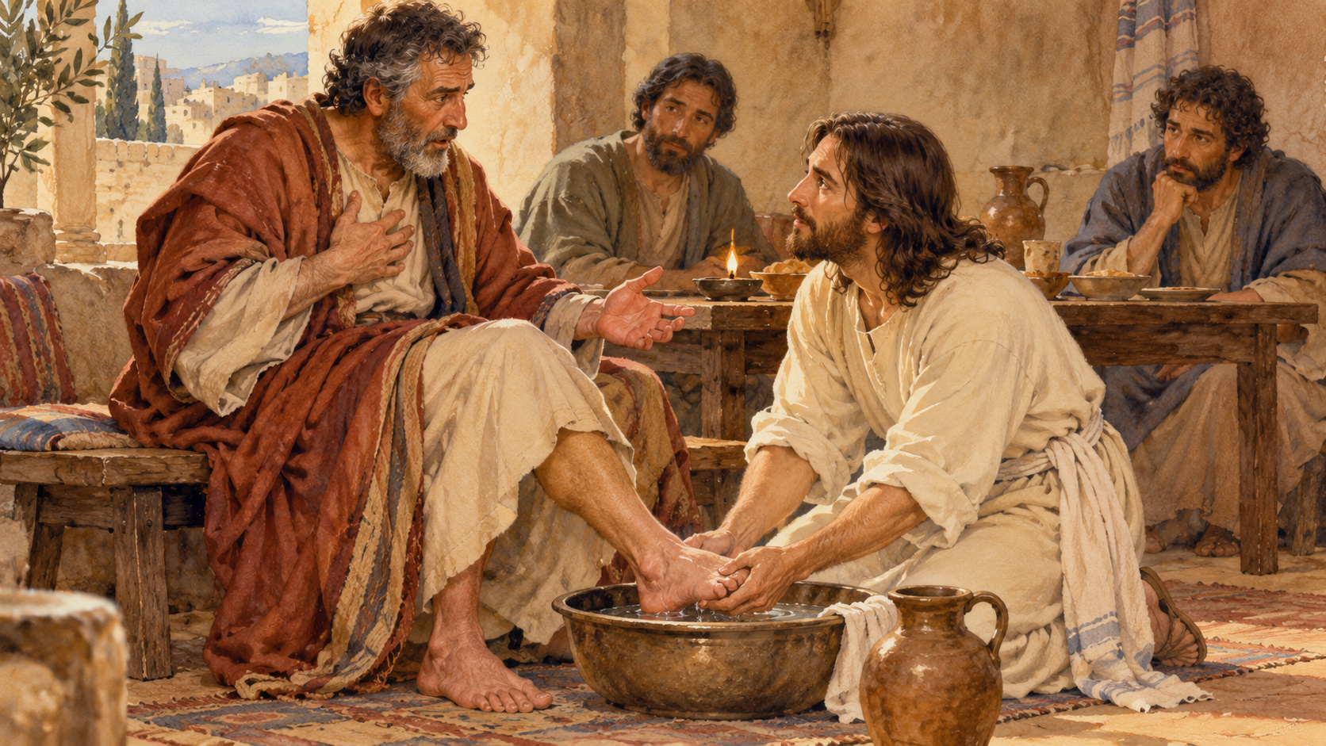
Разговор в парах
Почему Пётр
возражает?
«Господи! Тебе ли
умывать мои ноги?»
Ин. 13:6
Легко ли самому принять помощь?
07
Notes:
3 минут.
Дайте парам одну минуту: «Что мог чувствовать Пётр? Почему трудно позволить Учителю служить тебе?» Выслушайте две версии, уточняя: это наши предположения о чувствах, а слова Петра даны в тексте. Спросите: «Когда вы отказывались от нужной помощи из неловкости?» Отвечать личным примером необязательно. Важный смысл: Пётр должен принять то, что делает Христос. Если спросят об ответе «не имеешь части со Мною», объясните: Пётр не может отвергнуть действие Христа и одновременно оставаться в общении с Ним; всё нельзя свести к бытовой вежливости.
Участники: Обсуждение в парах, затем два добровольных ответа.
Экран и устройства: Открытый вопрос или устное обсуждение. Не устраивать тест на «правильные чувства» Петра.
Результат: Служение включает готовность с благодарностью принять помощь.
Библейская основа: Ин. 13:1–17. Синодальный перевод. https://azbyka.ru/biblia/?Jn.13:1-17
Иллюстрация создана для этого урока.

Slide 8
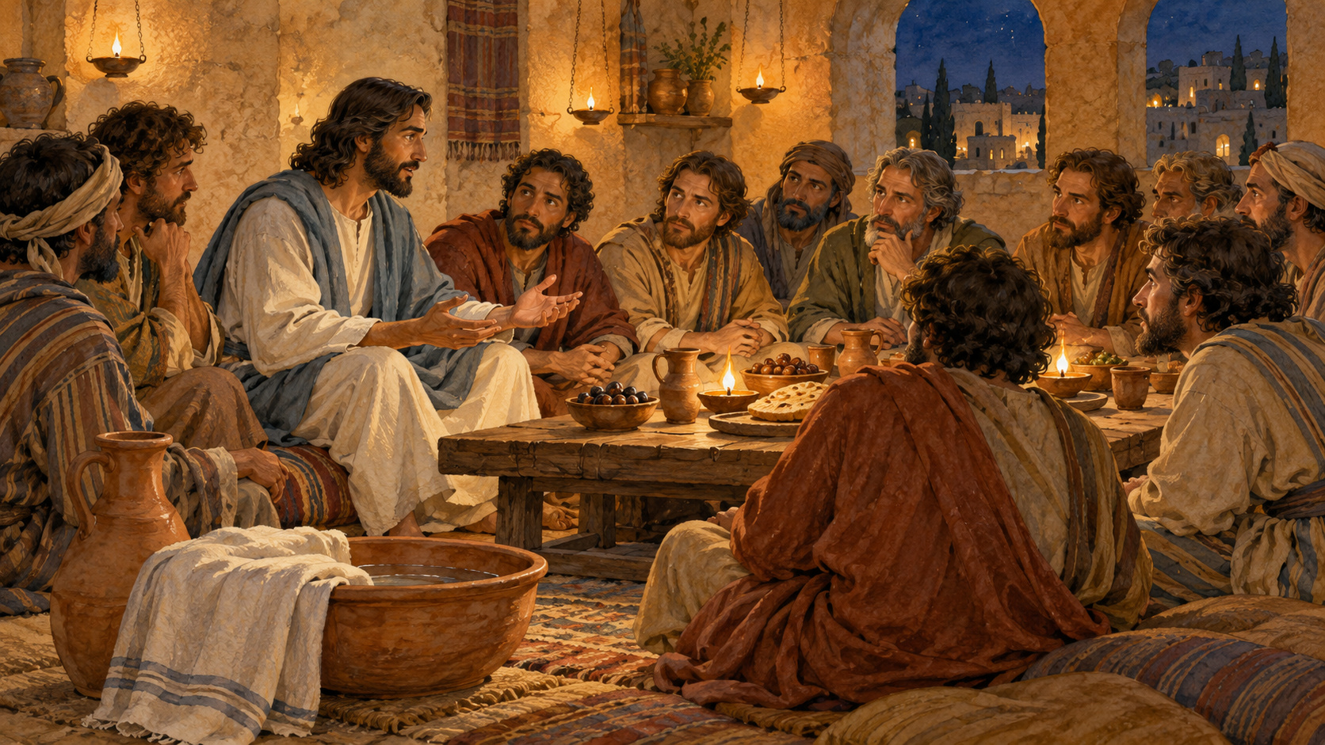
Ин. 13:15
«Я дал
вам пример»
Христос остаётся
Учителем и Господом.
И Сам служит ученикам.
Какой пример Он предлагает нам?
08
Notes:
3 минут.
Прочитайте ещё раз Ин. 13:13–15. Спросите: «Перестал ли Христос быть Учителем и Господом, когда умыл ноги? Что Он велит ученикам делать друг для друга?» Сформулируйте вместе: «У кого есть власть и возможности, тот может первым позаботиться о другом». Не делайте из служения способ добиться популярности или власти. Вернитесь к игре: «Как этот пример меняет поведение координатора?» Примите два конкретных действия.
Участники: Дети объясняют связь между примером Христа и поведением руководителя.
Экран и устройства: Короткий ответ: «Руководитель может первым…».
Результат: Главная мысль выражена через Евангелие и конкретный поступок.
Библейская основа: Ин. 13:1–17. Синодальный перевод. https://azbyka.ru/biblia/?Jn.13:1-17
Иллюстрация создана для этого урока.

Slide 9
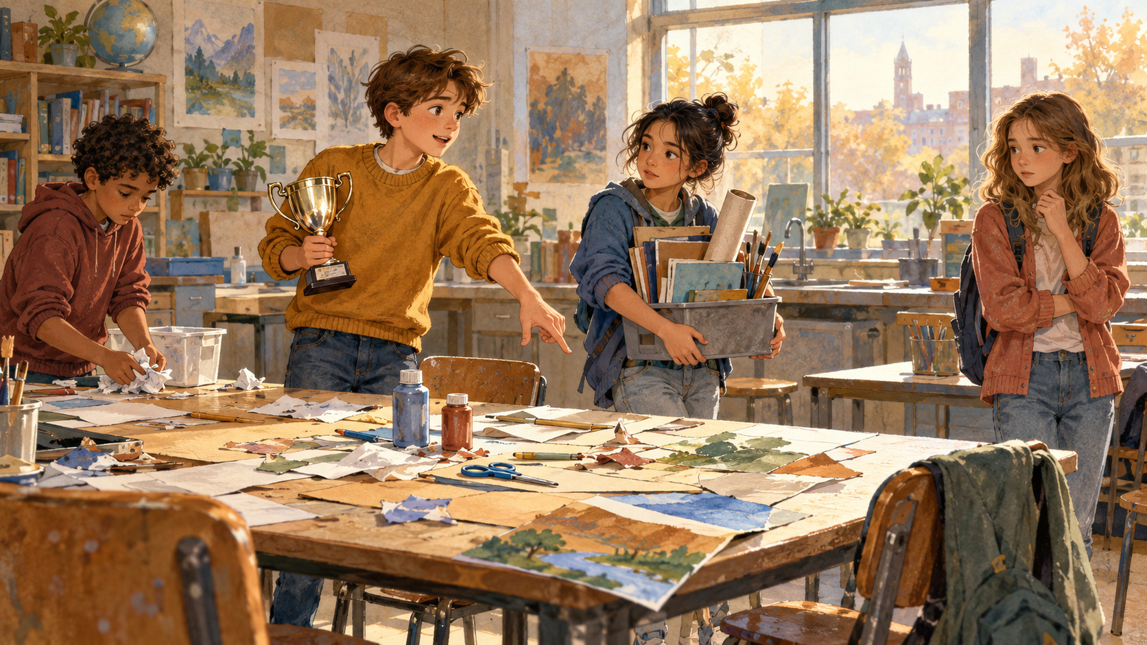
Сценки с выбором
Стоп-кадр:
теперь
решаешь ты
Праздник закончился.
Все хотят на общее фото.
Кто уберёт материалы?
Что скажет и сделает руководитель?
09
Notes:
6 минут.
Раздайте командам карточки ситуаций 1–4. Каждая команда за две минуты готовит сценку на 30–40 секунд: показать затруднение и остановиться перед решением. Одну сценку про уборку покажите всем. Остальные команды в своём кругу тоже проигрывают начало, чтобы участвовали все. Для общей сцены предложите выбор: А — назначить самого тихого; Б — всё сделать самому молча; В — договориться о короткой общей уборке и взять часть работы; Г — свой вариант. Голосование 20 секунд. Попросите объяснить два разных выбора: «Что станет с людьми и общим делом?» Вариант Б иногда помогает срочно, но не учит команду разделять ответственность. Вариант В здесь наиболее полно учитывает людей и задачу. Свой вариант принимается, если он конкретен и обоснован.
Участники: Каждая команда играет начало, все голосуют за решение общей ситуации.
Экран и устройства: Опрос А–Г. Результаты открыть после выбора. Затем один открытый ответ с обоснованием.
Результат: Дети сравнивают последствия решений, а не угадывают нравственный лозунг.
Библейская основа: Ин. 13:1–17. Синодальный перевод. https://azbyka.ru/biblia/?Jn.13:1-17
Иллюстрация создана для этого урока.

Slide 10
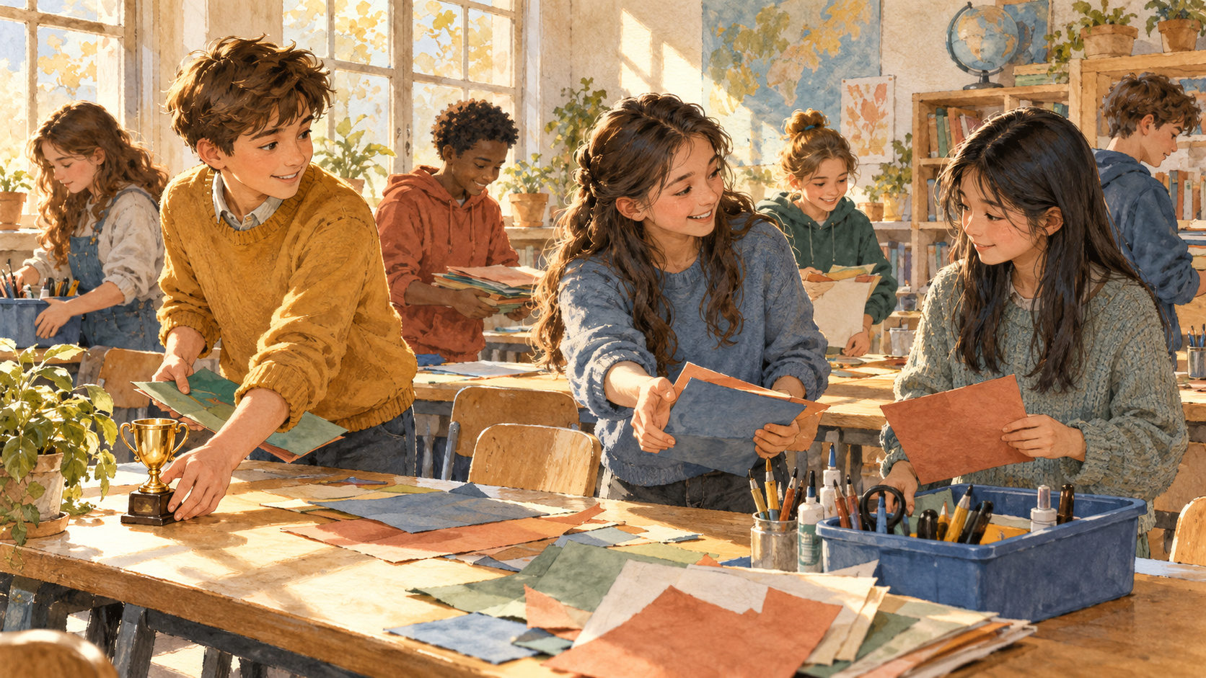
Переигрываем решение
Ту же сцену
можно изменить
Одна новая фраза
Одно новое действие
Что изменилось для остальных?
10
Notes:
4 минут.
Предложите добровольцу заменить руководителя в общей сценке и сыграть выбранное решение. Например: «До фото две минуты. Я собираю бумагу. Кто уберёт кисти? Давайте закончим вместе». После показа дайте всем командам 60 секунд переиграть свои ситуации. Спросите: «Изменилось только настроение или появился работающий план? Все ли получили посильное участие?» Обратите внимание: руководитель берёт свою долю работы и помогает договориться, но не обязан молча делать всё за всех.
Участники: Новый участник пробует роль. Каждая группа переигрывает своё решение.
Экран и устройства: Таймер 1:00 для работы в группах, затем устные ответы.
Результат: Участники тренируют фразу и действие, которые могут использовать в жизни.
Библейская основа: Ин. 13:1–17. Синодальный перевод. https://azbyka.ru/biblia/?Jn.13:1-17
Иллюстрация создана для этого урока.

Slide 11
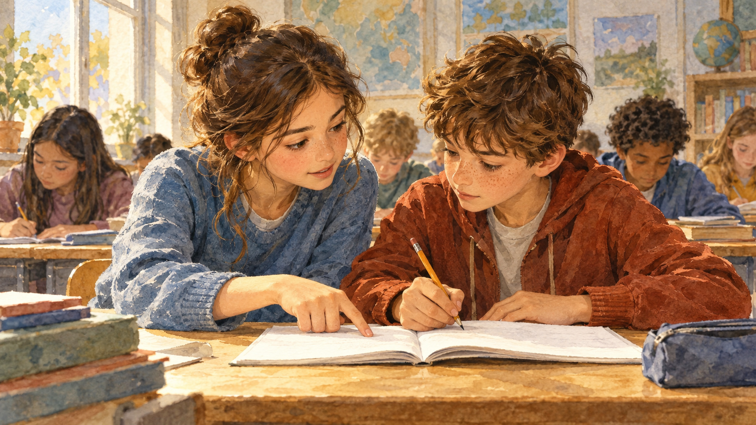
Проверяем смысл
Всегда ли
соглашаться?
«Дай списать».
«Объясни, я не понял».
Как помочь человеку стать сильнее?
11
Notes:
3 минут.
Прочитайте две просьбы. Пусть все одновременно покажут А — дать списать, Б — объяснить и дать решить самому, В — отказаться от любого участия, Г — свой вариант. Попросите объяснить выбор. Для этой ситуации полезнее Б. Уточните: служение не требует соглашаться на обман или унижение. Можно сказать: «Списать не дам, но помогу разобраться». При травле и опасности нужно обратиться к взрослому. Это короткое уточнение защищает смысл служения, не превращайте его в отдельную лекцию.
Участники: Каждый выбирает и формулирует доброжелательный ответ на просьбу.
Экран и устройства: Опрос А–Г либо жесты. Один ученик произносит свою фразу.
Результат: Служение понимается как реальная забота, а не подчинение любой просьбе.
Библейская основа: Ин. 13:1–17. Синодальный перевод. https://azbyka.ru/biblia/?Jn.13:1-17
Иллюстрация создана для этого урока.

Slide 12
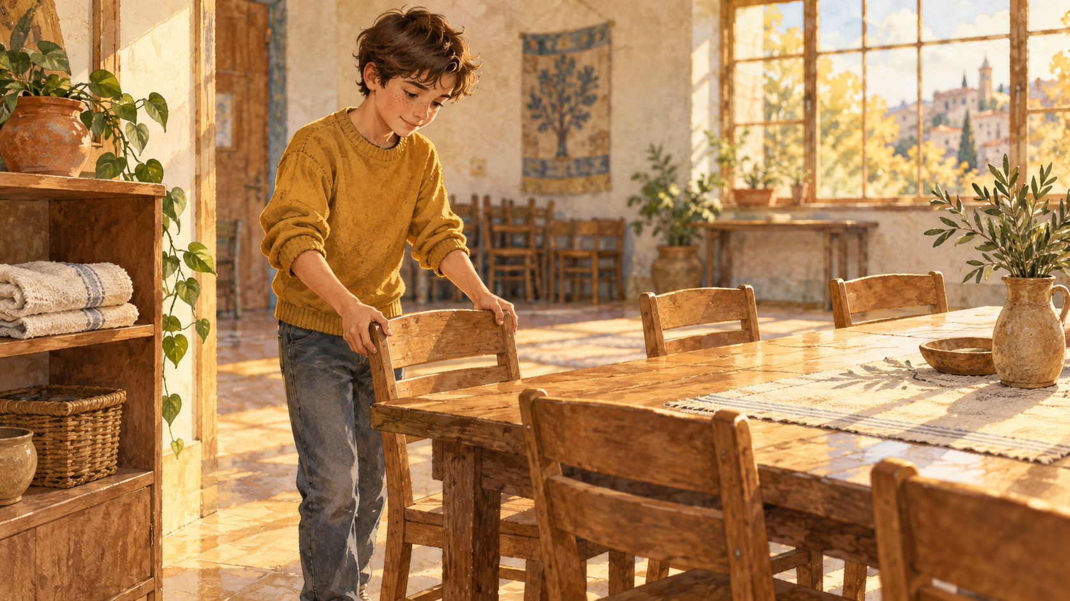
От слов к поступку
Моё дело
на ближайший
день
Кому нужна моя помощь?
Что именно я сделаю?
Когда?
Небольшое дело. Настоящий человек. Конкретное время.
12
Notes:
6 минут.
1 минута: повторите опрос со слайда 2 без изменения вариантов. Спросите: «Кто изменил выбор и почему? Кто остался при своём, но теперь понимает его иначе?» Не требуйте перехода всех к одной букве. 2 минуты: каждый заполняет личную карточку «Моё дело» с конкретным человеком, действием и временем в ближайшие сутки. План можно оставить личным. 2 минуты: выходной ответ из двух частей: «Почему Христос умыл ноги ученикам?» и «Какой поступок руководителя показывает служение?» Выслушайте 2–3 ответа, остальные сдайте на карточках. 1 минута: произнесите Ин. 13:15 полностью и завершите: «Попробуем продолжить этот пример в обычной жизни». Для воскресной школы можно закончить краткой молитвой: «Господи Иисусе Христе, научи нас замечать ближних и помогать им с любовью. Аминь». На следующей встрече добровольно обсудите, что получилось и что мешало, без соревнования добрыми делами.
Участники: Повторное голосование, личный план и короткий выходной ответ.
Экран и устройства: Повтор опроса; личный ответ и выходной вопрос. Личный план не выводить на общий экран.
Результат: У каждого есть посильный следующий шаг; учитель проверяет понимание.
Библейская основа: Ин. 13:1–17. Синодальный перевод. https://azbyka.ru/biblia/?Jn.13:1-17
Иллюстрация создана для этого урока.

